Slide 1
计网联合第四组 Trie, BRAM, datapath
肖光烜、吕天、张紫昭

Slide 2
本周工作
肖光烜：实现33级流水线Trie转发表以及仿真测试，设计iperf单连接单工测试流程、编写路由表转trie树编码脚本。
吕天：设计能够适应Trie转发表的多周期Datapath、优化Datapath结构、修复其中的bug、编写测例完成硬编码路由器、线性路由器以及Trie树插入Datapath的全局仿真、设计LTP协议。
张紫昭：配置BRAM的IP核，完成其初始化与写入，还有一些其他设置，完成仿真，将其接入工程。

Slide 3
Trie转发表
二进制Trie路由表，一共32层，每层一个流水线，总共33层流水线。
存储空间
Next-hop空间：可以存储256条<nexthop ip, port> 对。
Trie Node空间：一共32层，每层能存8192个Trie Node。
BRAM消耗：1200KiB以内。
算法
查找：硬件实现最长前缀匹配。
更新：BRAM设置为共享内存，留给软件操作内存的接口，因此可以用软件实现Trie的插入和删除。

Slide 4
测试
连通性测试：从PC0 ping PC1，能通。
单连接单工：PC0 iperf3 –c –R， PC1 iperf –s
谭院士推荐的测试方法：
PC0：同时开一个iperf3 –c，一个iperf3 –c –R
PC1：同时开两个iperf3 –s
不知道这个测试是在测什么，和单连接单工成绩差不多。

Slide 5
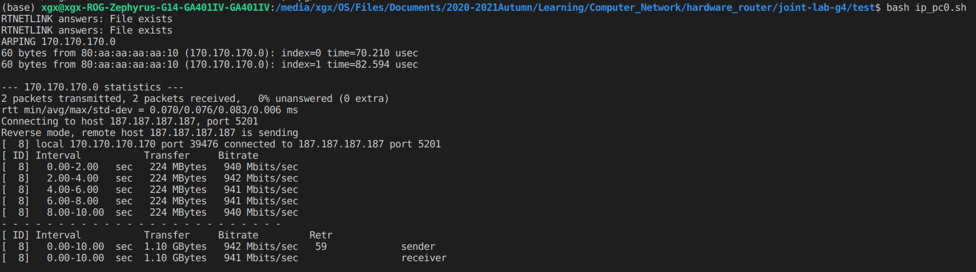
测试结果
单连接单工：上传下载均有942Mbps

Slide 6
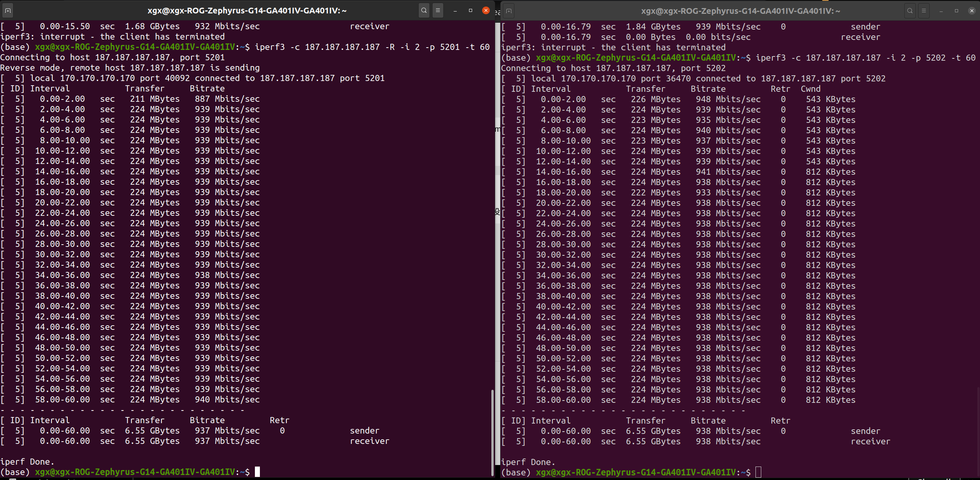
工作结果

Slide 7
EOF!
谢谢！

